Slide 1
Palestra Empreendedorismo Em Dois Tempos

Slide 2
Descritivo da Palestra
Carga horária: duas horas
Conteúdo Programático:
O Empreendedorismo: Antigas e Novas Visões
A “saga de Filermino e Dromélia”
Empreendedorismo: profissão ou comportamento
Empreendedorismo no plural
E agora, o que fazer com isso tudo?

Slide 3
Para início de conversa:
Empresário(a) e Empreendedor(a)
são sinônimos?
Com base no que está sendo ensinado no seu curso, você se sente adequadamente preparado(a) para enfrentar o mundo do trabalho?

Slide 4
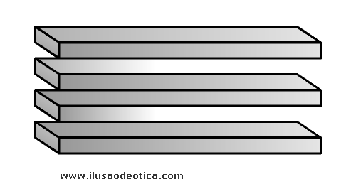
Não confie em tudo o que o seu olho vê . . .
Quatro barras?
Três barras?

Slide 5

Quantos pontos pretos existem?

Slide 6
Novas formas de enxergar
Empreendedorismo
Conceito em permanente evolução

Slide 7
Empreendedorismo
“Registros Arqueológicos”
Um dos primeiros usos da palavra Empreendedorismo:
Sentido militar:
“assumir empreitada que exigia esforço e muito empenho”
Sentido econômico:
“esforço característico do ato de convencer alguém a comprar determinado produto”.
Posteriormente, evoluiu para:
Surgia, assim, o conceito de Empreendedorismo associado à atividade empresarial

Slide 8
E hoje, qual o conceito de Empreendedorismo??
COMPORTAMENTO
caracterizado por um conjunto de atitudes transformadoras presentes em quem, seja por NECESSIDADE ou OPORTUNIDADE, resolve agir para produzir os resultados por ele esperados

Slide 9
Empreendedorismo: Um conceito em evolução . . .
FOCO
(ontem)
Comportamento
Variadas formas de expressão
Habilidades e Atitudes transformadoras
FOCO
(hoje)
Em uma profissão
Em uma atividade
Sentido só empresarial

Slide 10
Só para esclarecer:
PESSOA (aquela que produz mudanças no mundo a partir de suas percepções, habilidades e competências)
Empreendedor
COMPORTAMENTO (forma como essa pessoa se relaciona com o mundo: o influenciando e sendo por ele influenciado)
Empreendedorismo
PESSOA (aquela que assume o risco de idealizar, estruturar e operar uma determinada atividade empresarial com foco no lucro)
Empresário

Slide 11
Vamos continuar falando sobre Empreendedorismo a partir da:
“Saga de Filermino e Dromélia:
Uma (in)tensa estória de amor”
“Esta é uma obra de ficção: qualquer semelhança com nomes, pessoas, lugares, fatos e instituições será mera coincidência”

Slide 12
PRIMEIRO ATO: O início da série
Filermino entra na Faculdade (1)
Trotes e mancadas
(2)
Seres de vários mundos
(3)
Dromélia (6)
Um dia por vez
(5)
Plano de Sobrevivência (4)

Slide 13
SEGUNDO ATO: O desafio
Objetivo definido: “concluírem os cursos”
Sobrevivem e conseguem se formar
Filermino: Buscaria Emprego
Dromélia: Montaria seu próprio Consultório
1
2
3
4

Slide 14
TERCEIRO ATO: O drama
Filermino conseguiu emprego
Confronto estabelecido
Colegas de setor desmotivados
Dromélia montou seu consultório
Contas vencendo
Funcionária mal selecionada
Muita concorrência Poucos clientes
Chefe imediato inseguro
5
1
6
2
3
7
4
8

Slide 15
E agora, como nossos heróis irão sair dessa enrascada?
Conseguirá Filermino redefinir sua caminhada ou ele será demitido ou, pior, irá se anular para permanecer empregado?
Dromélia aprenderá a se diferenciar ou ela terá que fechar o seu consultório e demitir sua funcionária adiando todos os planos do casamento?
Não perca cenas dos próximos capítulos:

Slide 16
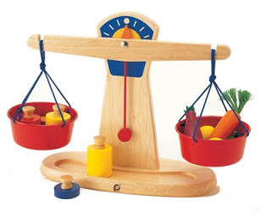
É importante lembrarmos que o Empreendedorismo é uma daquelas atividades que requer o uso equilibrado dos dois hemisférios cerebrais: o direito e o esquerdo
RAZÃO
EMOÇÃO

Slide 17
O Empreendedorismo pode ser entendido como um comportamento e, portanto, pode ser reconhecido a partir de um conjunto de características pessoais
Para podermos ajudar nosso casal de heróis é necessário lembrarmos que . . .

Slide 18
Os estudiosos do tema relacionam pelo menos as seguintes características empreendedoras:
Busca de Oportunidade e Iniciativa
Persistência
Correr Riscos Calculados
Exigência de Qualidade e Eficiência
Busca de Informações
Comprometimento
Planejamento e Monitoramento Sistemáticos
Estabelecimento de Metas
Persuasão e Rede de Contatos
Independência e Autoconfiança

Slide 19
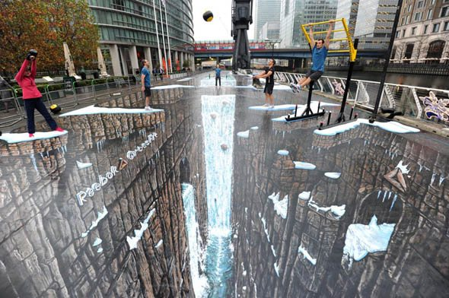
Você precisará de uma mente treinada para acompanhar a “Saga”. Então responda rápido: Essas pessoas estão radicalizando à beira do abismo?

Slide 20
Nossos heróis precisam urgentemente ampliar seu campo de visão sobre o Empreendedorismo

Slide 21
Empreendedorismo no Plural
Empreendedorismo Social
Empreendedorismo de Negócios
(Empreendedorismo Empresarial)
Intraempreendedorismo (ou Empreendedorismo Corporativo)

Slide 22
INTRAEMPREENDEDORISMO
(Empreendedorismo Corporativo)

Slide 23
INTRAEMPREENDEDORISMO (ou Empreendedorismo Corporativo)
Ficha Técnica
FOCO
QUEM
O QUE
ONDE
Fortalecimento e aprimoramento institucional e profissional
Empresa ou Órgão Público
Analisa cenários, cria ideias, inova, atua com o chamado “espírito de dono”
Servidor Público ou Empregado

Slide 24
Coisas que Filermino precisava saber sobre. . .
. . . Empreendedorismo Corporativo . . .
. . . que teriam evitado que ele “batesse” a cabeça

Slide 25
PERFIL DO EMPREENDEDOR CORPORATIVO
Elevada capacidade de implementar soluções
(1)
É proativo e sabe
trabalhar em equipe
(2)
Enxerga a empresa de forma sistêmica
(3)
Pensa fora da “caixa”
(4)

Slide 26
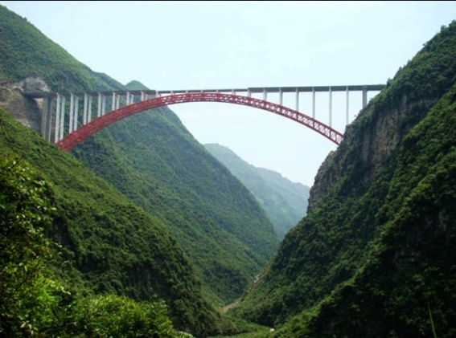
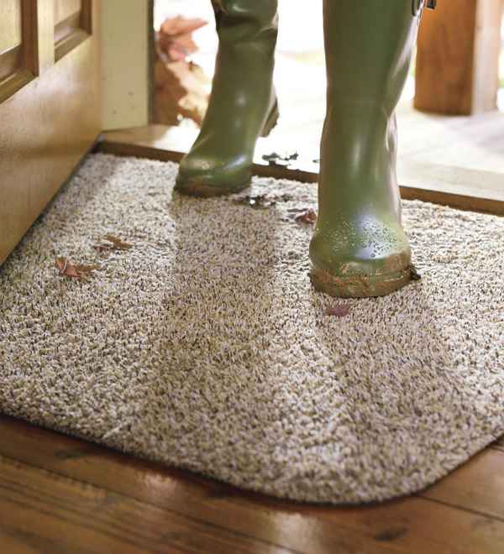

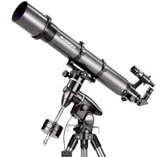

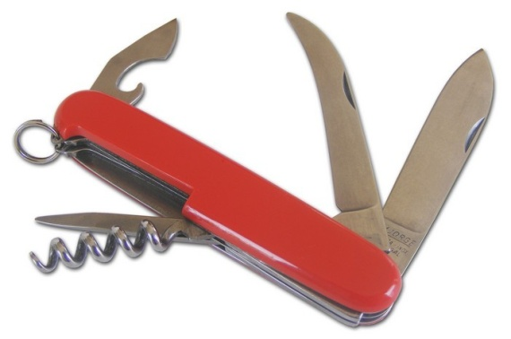
Ele está mais para . . .
O Empreendedor Corporativo não é . . .
Situação atual
X
Situação desejada
Foco no longo prazo
Versatilidade

Slide 27
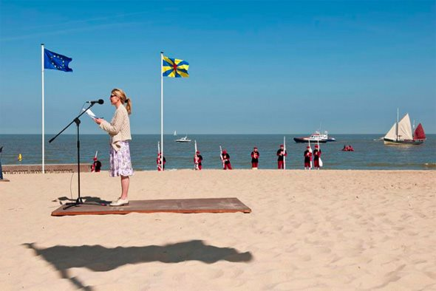
Desvende o mistério: Trata-se da mais nova tecnologia de transporte aéreo?
Saudade de nossa aeróbica mental?

Slide 28
Empreendedorismo de Negócios
(Empreendedorismo Empresarial)

Slide 29
Empreendedorismo de Negócios (ou Empreendedorismo Empresarial)
Ficha Técnica
FOCO
QUEM
O QUE
ONDE
Lucro financeiro (responsabilidade social)
Mercado
(formal / informal)
Empresário
Uma ideia é transformada em uma atividade empresarial

Slide 30

Entendendo o Empreendedorismo de Negócios
Oportunidade
Necessidade
Lucro

Slide 31
Se Dromélia tivesse prestado atenção antes no Empreendedorismo de Negócios. . .
. . . ela saberia que jamais poderia ter iniciado uma empresa . . .
(. . . sem antes haver pensado nas seguintes questões:)

Slide 32
Qual o público alvo do consultório?
(1)
Qual a necessidade desse público que o consultório pode satisfazer?
(2)
Qual o melhor local para instalar o consultório? (3)
Como atrair o cliente? (4)
Dromélia está disposta a interagir com: Contabilidade, Finanças, Patrimônio, Fornecedores, Qualidade, RH . . .?
Dromélia sabe administrar uma empresa?
(5)

Slide 33
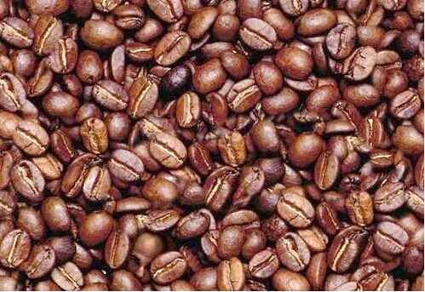
Onde ele está . . .?

Slide 34
Empreendedorismo Social

Slide 35
Empreendedorismo Social
Ficha Técnica
FOCO
QUEM
O QUE
ONDE
Impacto Social Positivo
Sociedade
Defesa de grupos ou causas desassistidas ou em situação de risco
Qualquer pessoa

Slide 36
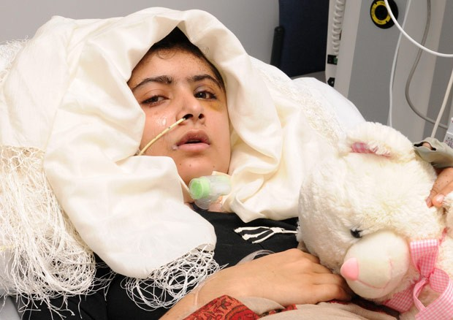
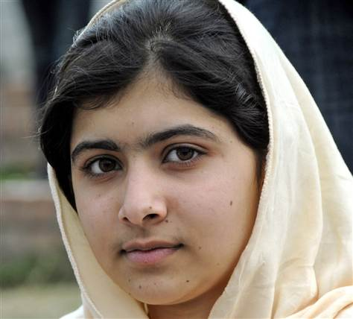
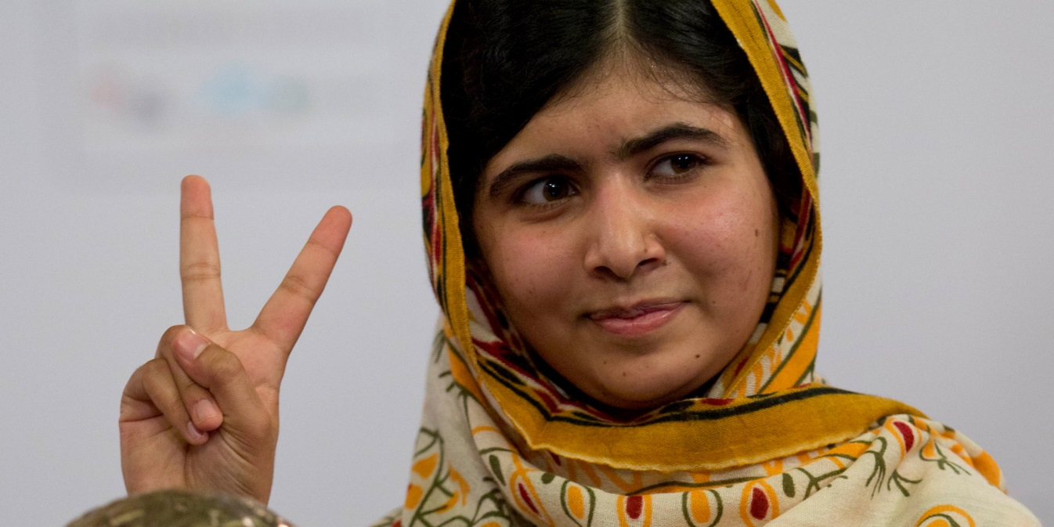
Para entender melhor o Empreendedorismo Social . . .
Você conhece a história da Malala?
2012 (15 anos)
2014 (17 anos)

Slide 37

As aspirais estão paradas ou se movendo?

Slide 38
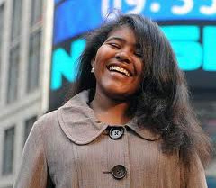
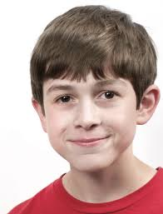
Você já os conhece?
Aos nove anos, a jovem empreendedora iniciou seu negócio após percebeu que os elogios que as pessoas faziam ao seu cabelo eram uma oportunidade empresarial. Ela usava uma pomada caseira de receita familiar
Leanna Archer
16 anos (2014)
Thomas Suarez
Chamado pela mídia global de novo Steve Jobs.
Ele iniciou criando um aplicativo que troca a cor da terra conforme acumula pontos e outro em que o cantor Justin Bieber apanha dos usuários
13 anos (2014)

Slide 39
E A PROFISSÃO QUE VOCÊ ESCOLHEU:
Ela continuará existindo nos próximos 20 anos?
Se existir, como ela será?
(novas tecnologias? novas competências?)
“a melhor maneira de prever o futuro é criá-lo” (Peter Drucker)

Slide 40
Pare ai onde você está e pense um pouco:
Quando jovens, seus avós não conheciam o celular
Quando jovens, seus pais não tinham a menor ideia do significado de “retuitar”.
Para eles, “status”, “postagem” e “curtida” tinham outro significado que passava mu i i t o longe do Face (que, por sinal, ainda não existia)
Ok, você está se achando, certo?
Na boa. . ., só para começar:
não importa que você tenha acabado de comprá-lo: esteja certo, seu celular já está ultrapassado !

Slide 41
Muitos desafios, enormes possibilidades . . .
Quiz: “Você se considera antenado?”
Qual o profissional que será mais procurado nos próximos anos?

Slide 42
Muitos desafios, enormes possibilidades . . .
Quiz: “Você se considera antenado?”
Aquele que estiver disposto a se reinventar !

Slide 43
Muitos desafios, enormes possibilidades . . .
Quiz: “Você se considera antenado?”
Em vinte anos, qual será a plataforma que os celulares estarão usando?

Slide 44
Muitos desafios, enormes possibilidades . . .
Quiz: “Você se considera antenado?”
Quem foi que te disse que haverá celular daqui a vinte anos???

Slide 45
E a “Saga de Filermino e Dromélia”, como vai terminar?

Slide 46
Na tocada que vai levando, Filermino vai acabar sendo demitido ou se anulando para permanecer empregado
Caso nada seja feito, Dromélia terá que fechar o consultório , vender seus equipamentos e buscar outra fonte de renda

Slide 47
Definir o seu foco
pessoal (1)
Identificar os objetivos estratégicos da empresa
(2)
O que Filermino pode fazer?
Estabelecer suas “marcas profissionais”
(3)
Ser resiliente evitando a arrogância (4)
SE DIFERENCIAR
“Dentista Sem Dor”
Substituir o medo por uma experiência agradável
Atender em dias e em horários alternativos (5)
INVESTIR EM INOVAÇÃO
Substituir a “broca” pelo laser
Fazer Promoções:
“pacote família”
“manutenção programada” (6)
O que Dromélia pode fazer?

Slide 48
Filermino e Dromélia:
Só ficção ou uma triste realidade?
“Não errar!”
Lindo . . . mas não é humano
“Aprender com seus próprios erros!”
Doe mais
LEMBRE-SE:
“Aprender com os erros dos outros!”
É mais barato
Castelos são projetos feitos para durar.
O da sua vida, você está construindo sobre a areia ou sobre a Rocha?

Slide 49
Você ainda lembra de nossas questões iniciais:
Empresário(a) e Empreendedor(a)
são sinônimos?
Com base no que está sendo ensinado no seu curso, você se sente adequadamente preparado(a) para enfrentar o mundo do trabalho?
Já tem respostas para elas?

Slide 50
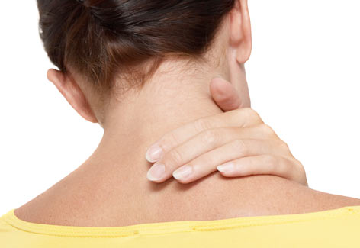
Coisas que podem acontecer quando se olha muito para as estrelas...

Slide 51

Coisas que podem acontecer quando se olha muito para as estrelas...

Slide 52

Coisas que podem acontecer quando se olha muito para as estrelas...

Slide 53
Sonhar, é só o começo
Ouse,
vá além,
foque mais no conteúdo do que na forma,
não sacrifique o possível em nome do ideal,
mantenha sua cabeça no céu e os seus pés na terra...
Empreenda a partir de sua mente!

Slide 54


Slide 55
Então . . .
O que fazer diante de tudo o que foi dito nesta palestra?

Slide 56
Caminhos Possíveis:
Ligar o piloto automático e fazer de conta que não é com você
Deixar para mais tarde:
“o assunto é importante, mas fica para depois”
(talvez Filermino e Dromélia também pensassem assim)
Assumir uma postura proativa, uma postura
Empreendedora

Slide 57
Existe uma forma segura para se testar as características empreendedoras ?

Slide 58


Slide 59
Palestra Empreendedorismo Em Dois Tempos
Desafio Universitário Empreendedor www.desafio.sebrae.com.br
O que é o Desafio Universitário Empreendedor?
Por que participar?
é uma competição nacional;
caráter educacional;
gerenciada por uma plataforma virtual;
composta por um conjunto de jogos empresariais e atividades virtuais e presenciais.
pela motivação, liderança, criatividade, inovação e capacidade de pensar “fora da caixa”;
desenvolvendo comportamentos empreendedores;
desenvolvendo competências básicas de gestão;
interação entre estudantes, professores e Instituições de Ensino Superior (IES).

Slide 60

Inscrições pelo Site:
www.desafio.sebrae.com.br

Slide 61
Obrigado!
www.sebrae.com.br

